Slide 1
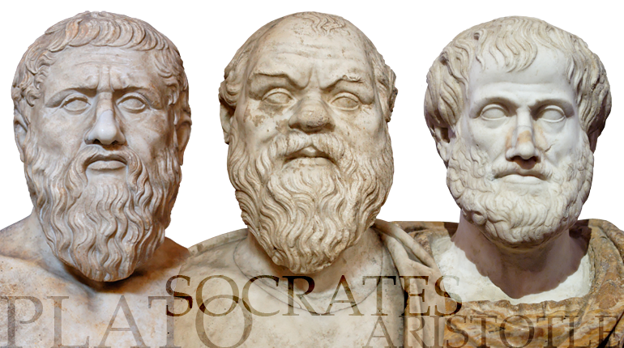
Античні філософи
Учня 5г.-Б класу
Бендаса Юрія

Slide 2
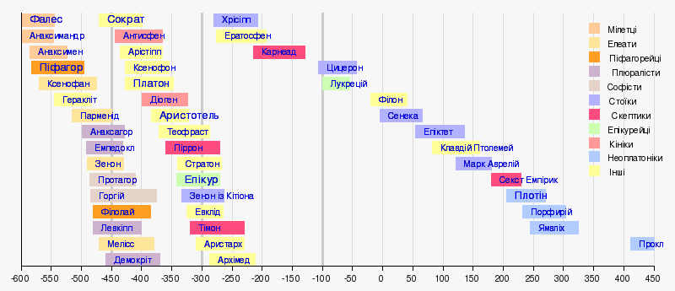
Антична філософія — філософія античності, може бути поділена на давньогрецьку філософію та давньоримську філософію. Першим філософом античності є Фалес, останнім — Боецій.

Slide 3
Мілетська школа (іонійська школа натурфілософії) — (давньогрецька) філософська школа, заснована Фалесом у Мілеті, одному з міст Іонії, у першій половині VI ст. до н.е. Представлена Фалесом, Анаксимандром й Анаксименом.
Натурфілософія стала першим філософським вченням Давньої Греції, в якому започаткувалася моральна проблематика. Вона вийшла з грецької міфології, але на відміну від неї ставила запитання не про те, хто народив усе суще, а з чого це суще вийшло, при цьому майже не розглядався моральний бік існування людини. Представниками натурфілософії були: мілетці (Фалес, Анаксимен, Анаксимандр— VI ст. до н. е.), Геракліт, елеати, піфагорійці, софісти, Емпедокл, Анаксагор і Демокрит.

Slide 4
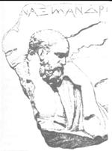
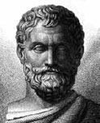
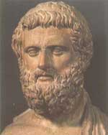
Представники
Мілетської школи

Slide 5
Анаксимандр (610-547 до н.є.)
Основні погляди:
Першооснова всього сущого - «апейрон» - вічна, нескінченна субстанція, з якої все Виникло, все складається і в яку все перетвориться.
Бог - першопричина, а Боги стають світами, універсум, яких безліч, і вони-то. Циклічно виникають і гинуть.
Світ складається з серій протилежностей, що визначають генезис Космосу.
Центр Всесвіту - Земля, що представляє собою зріз циліндра, який ширяє в пові

Slide 6
Фалес (625-547 до н.є.)
Основні погляди:
Першооснова всього сущого - вода - «фазис», рідкий, Текучий, а те, що ми п'ємо, - лише один з його станів. Вода співвідноситьс? з божественним началом.
Нежива природа, всі речі мають душу (гилозоизм).
Центр Всесвіту - Земля, що представляє собою плоский диск, що спочивають на воді.
Всесвіт повний богів

Slide 7
Анаксимен (585-525 до н.є.)
Основні погляди:
Першооснова всього сущого - повітря, який проходить у своїй зміні ряд етапів:? Вогонь - повітря - вітри-хмари - земля - камені. Повітря, що входить у вищевказаний ряд, нє? Тотожний з першоосновою.
Повітря - джерело життя і психічних явищ.
Земля - ​​плоский диск, що ширяє в повітрі.
Боги ототожнюються з Природою.

Slide 8
Філософія Сократа
СОКРАТ (469-399 до н.е.) - видатний афінський філософ, учитель Платона. Сократ - представник реалістичного релігійно-морального світогляду. Вперше саме Сократ свідомо поставив перед собою задачу обгрунтування ідеалізму і виступив проти античного матеріалістичного світорозуміння, природничо-наукового знання і безбожництва. Сократ історично був зачинателем «тенденції Платона» в античній філософії.

Slide 9
Основні положення філософії Сократа
Центральна проблема у філософії - людина і людську свідомість. Природа і сутність? Людини - це її душа ( розум). Душа - це « Я сознающее » , тобто совість і інтелектуальна і ? моральна особистість. Завдяки цьому відкриттю створена моральна та інтелектуальна традиція , ? Яка живить Європу до теперішнього часу.
Головне завдання пізнання - самопізнання : «пізнай самого себе » , пізнання самого себе як ? « Людини взагалі» , тобто як моральну , суспільно значущу особистість . Пізнання - головна мета? І здатність людини , бо в процесі пізнання він приходить до загальнозначущих істин , до пізнання ? Добра і краси , блага і щастя. У цьому і є мета філософії .
Етика Сократа ототожнює чеснота зі знанням : 1 ) чеснота (мудрість , справедливість , ? Сталість , помірність ) є завжди знання , порок - це завжди невігластво ; 2 ) ніхто не грішить ? свідомо , а хто чинить зло , робить це через незнання. Цей етичний раціоналізм Сократа ? Зводить моральне благо до факту свідомості.
Діалектика Сократа збігається з діалогом ( діалогос ) , який складається з двох моментів: ? « Спростування » (« іронії» ) і « майевтики ». « Сократовский » метод - це метод послідовно і ? Систематично задаються питань, що мають своєю метою приведення співрозмовника до ? Протиріччя з самим собою , до визнання власного невігластва. У цьому суть « іронії» , суть? « Майевтики » - за допомогою навідних запитань і логічних прийомів підвести співрозмовника до ? Самостійного знаходження істини .
Завдання методу - знайти « загальне» в моральності допомогою « індукції » ( відшукання спільного? В приватному ) і « визначення » ( встановлення пологів і видів , їх співвідношень ) .
Основні складові частини « сократичного » методу : « іронія » і « майевтика » - за формою , ? « Індукція » і «визначення » - за змістом .

Slide 10
Платон
(427-347 до н.е.)
найбільший філософ Стародавньої Греції, учень Сократа, засновник власної філософської школи - Академії, основоположник ідеалістичного напрямку у філософії. Його справжнє ім'я - Аристокл, Платон - псевдонім

Slide 11
Загальна характеристика філософії Платона
Філософська система Платона - перша завершена синтетична концепція , де через призму ? вчення про ідеях розглядалися всі складові частини античної філософії: онтологія , ? гносеологія , етика , естетика , філософія політики .
Головним у філософії Платона було вчення про ідеї . Є матеріальний світ , в якому живе ? Чоловік. Але є й інший світ - несотворімость і незнищенність , тобто вічний . Це світ причини , ? Чистих форм і сутностей речей. Це світ , який позначається поняттям «буття» є « світ ідей».
Окрема річ є матеріальною копією первісної ідеї ( ейдосу ) . Матеріальні ? Речі мінливі і з часом припиняють своє існування ; ідеї вічні і незмінні.
Ідеї ​​- причини речей і причина світу в цілому , але вони не присутні в світі. Вони перебувають в ? Душі людини. Саме душа містить знання про ідеї , оскільки вона до вселення в тіло мешкала в ? Світі ідей . Тому ідеї пізнає не через почуття , а за допомогою « пригадування » розуму . ? Матеріальний світ пізнається , світ ідей - « пригадується ». Цим і визначається будову душі : ? Вищий рівень - розумний , з висоти якого людина споглядає вічний світ ідей і прагне до ? Благу , і нижчий - чуттєвий , за допомогою якого він пізнає світ речей.
Світу ідей властива ієрархія . Насамперед, це ідея « загального блага » або « вищого блага». ? Далі, це ідеї: людських цінностей ( мудрості , справедливості , добра і зла) , відносин? (Любові , ненависті , влади , державності тощо) , властивостей речей і т.д.
Теорія ідей має практичний аспект - обгрунтування загальнолюдських принципів і норм ? Буття , бо з позиції ідеалів « світу ідей» людина повинна оцінювати навколишній світ. Така ? Система філософії називається метафізичної (не плутати з метафізичним методом , що виникли в ? XVI - XVII ст. ) .

Slide 12
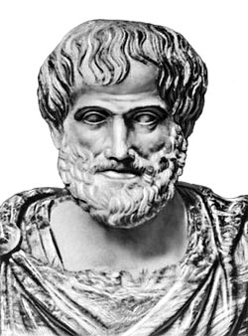
Наукова діяльність Аристотеля
АРИСТОТЕЛЬ
(384-322 до н.е.)
- Вчений-енциклопедист, філософ,
учень Платона, вихованець Олександра Македонського.
335 - 322 рр.. до н.е. заснував філософську школу – Лікей. (перипатетичеську школу)

Slide 13
Загальна характеристика наукової діяльності Аристотеля
Наукова діяльність Аристотеля охопила всі області античного знання. Твори його носять Енциклопедичний характер. Його твори ставляться до різних областей знань - філософії , природознавства , логіці , історії , політики, етики , літературі.
Всі науки діляться за наступною класифікацією :
теоретичні науки , де пізнання ведеться тільки заради нього самого . Вони включають « першу філософію » ( метафізику ) , математику і фізику . «Первинна філософія » вивчає проблеми буття , походження всього сущого , причини різних явищ тощо ;
практичні науки , які дають керівні ідеї для поведінки людини , устрою держави тощо;
творчі науки , де пізнання відбувається з метою досягнення користі чи здійснення чого-небудь прекрасного.
У цьому поділі Аристотель не згадує особливо логіку , хоча він є творцем цієї науки (як і естетики , і теорії держави) . Аристотель розглядає логіку як зброя всякого наукового знання , а не як особливу область науки (філософії ) .
Загальне правило наукового дослідження - на першому місці повинна стояти об'єктивна істина самих речей , самої природи , і ніякі суб'єктивні цілі не повинні спотворити цієї « правди речей».
Узагальнюючи досвід попереднього розвитку науки , Аристотель намагався побудувати єдину систему наук .

Slide 14
The End.

